Slide 1
Главные и второстепенные члены предложения
Урок в 5 классе

Slide 2
Главные члены предложения
Подлежащее – главный член предложения, который обозначает предмет речи и отвечает на вопрос кто? что? (Именительного падежа).
Найдите подлежащее в предложениях:
Утренняя заря засияла на небе.
Ель – выносливое дерево.
Наступила теплая ночь.

Slide 3

Главные члены предложения
Подлежащее может быть выражено
Существительным
Местоимением
Инфинитивом
Прилагательным
Цельным словосочетанием

Slide 4
Главные члены предложения
Сказуемое – главный член предложения, который обозначает то, что говорится о предмете речи, т.е. о подлежащем, и отвечает на вопросы что делает предмет? каков предмет? кто это такой? что это такое?
Найдите сказуемое в предложении:
Я люблю свой родной язык!

Slide 5
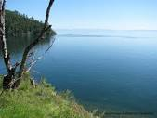
Главные члены предложения
Сказуемое может быть выражено
Глаголом в любой форме
Инфинитивом
Существительным
Числительным
Прилагательным
Кратким прилагательным

Slide 6
Второстепенные члены предложения
Дополнение – второстепенный член предложения, который обозначает предмет и отвечает на вопросы косвенных падежей .
Найдите дополнение в предложениях:
Приплыла к нему рыбка..
Мы написали письмо дедушке.
Старик неводом ловил рыбу..
Я увидела подругу.

Slide 7
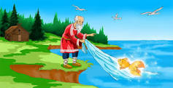
Второстепенные члены предложения. Дополнение.
Дополнение может быть выражено
Существительным
Существительным с предлогом
Местоимением
Инфинитивом
Числительным

Slide 8
Второстепенные члены предложения
Определение – второстепенный член предложения, который обозначает признак предмета и отвечает на вопросы какой? чей? который?
Найдите определения в предложениях:
Расцвела красная роза.
Большая льдина поплыла по течению.
Налетела буря с крупным градом.

Slide 9

Второстепенные члены предложения. Определение.
Определение может быть выражено
Прилагательным
Числительным
Причастием
Местоимением

Slide 10
Второстепенные члены предложения
Обстоятельство – второстепенный член предложения, который обозначает время, место, причину, образ действия и т.п. и отвечает на вопросы где? куда? когда? откуда? почему? зачем? и как?
Найдите обстоятельства в предложениях:
Над рекой опустился туман.
Люди падали от усталости.

Slide 11
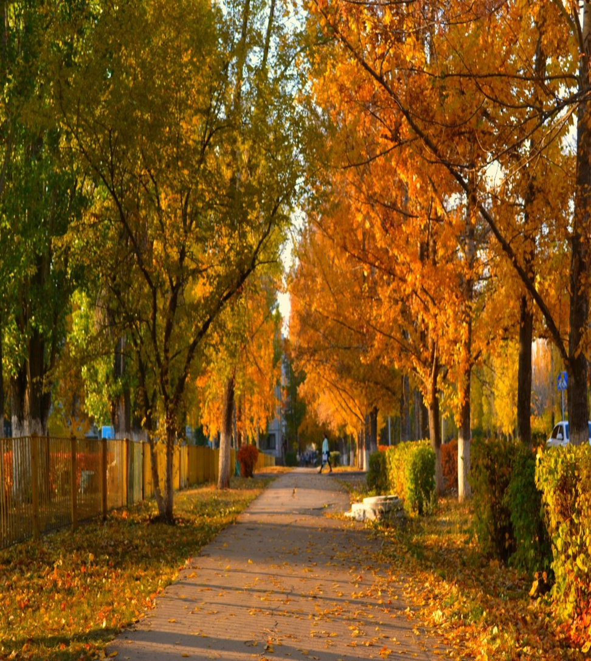
Второстепенные члены предложения. Обстоятельство.
Обстоятельство может быть выражено
Существительным с предлогом
Наречием
Деепричастием
Инфинитивом

Slide 12
Второстепенные члены предложения
Презентацию подготовила учитель Уринова Н.Н.

